Slide 1

Día, Fecha: | Viernes, 02/08/2024
Hora de inicio: | 09:00
Introducción a la Programación y Computación 1 [B]
Josué Rodolfo Morales Castillo

Slide 2
Clase 2- Agenda
Foro No. 2
Asignación DTT
Foto en DTT
Fundamentos de Programación y JAVA
{
..
}
..

Slide 3


Fundamentos de Programación e introducción a Versionamiento
{
}
...

Slide 4
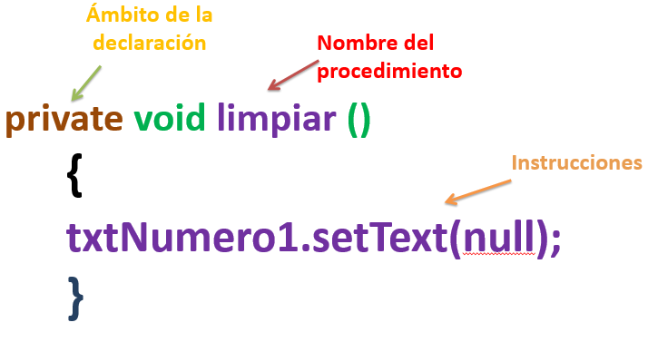
Procedimientos en Java
Es un bloque de código que realiza una tarea específica y se ejecuta cuando es llamado. Pueden recibir (no siempre) datos como entrada (parámetros), procesar estos datos y realizar acciones, pero no generan un resultado que se pueda utilizar directamente en la llamada al procedimiento, es decir no retorna nada.
Permite la reutilización y organización eficiente del código.

Slide 5
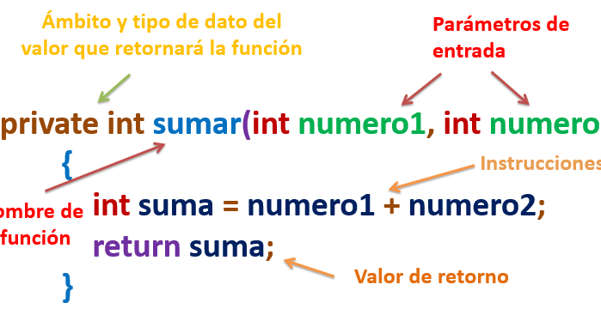
Funciones en Java
Es un bloque de código que realiza una tarea específica y se ejecuta cuando es llamado. Las funciones pueden (no siempre) recibir datos como entrada (parámetros), procesar estos datos, la diferencia con los procedimientos es que las funciones devuelven un resultado (valor de retorno).
En java, las funciones deben definirse con un tipo de Dato, y el dato que retorna es el mismo tipo con el que se definió.

Slide 6
Arreglos
Es un objeto que almacena una colección de elementos del mismo tipo. Estos elementos pueden ser variables primitivas o no primitivos. Son estructuras de datos que te permiten almacenar y manipular múltiples valores bajo un solo nombre de variable.
Unidimensionales
Bidimensionales
Almacena elementos en filas y columnas, formando una especie de cuadrícula o matriz. Podemos pensar en un arreglo bidimensional como una tabla en la que cada elemento tiene dos índices: uno para la fila y otro para la columna.
Almacena elementos del mismo tipo en una secuencia lineal. Podemos pensar en un arreglo unidimensional como una lista ordenada de elementos, donde cada elemento tiene un índice único que comienza desde cero.

Slide 7
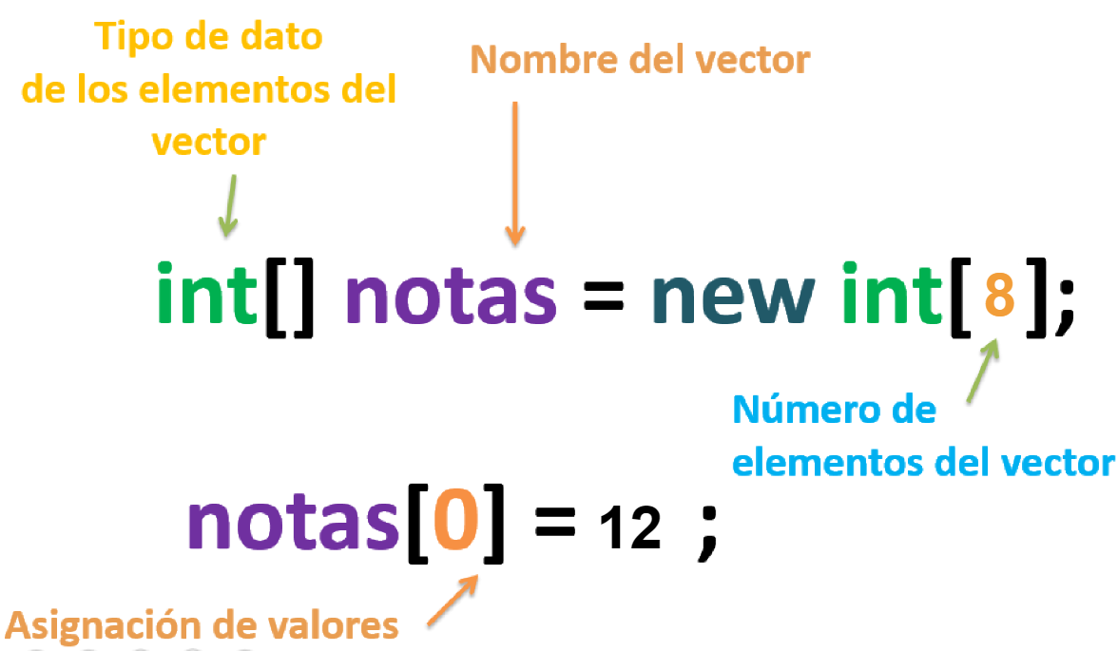
Unidimensionales

Slide 8
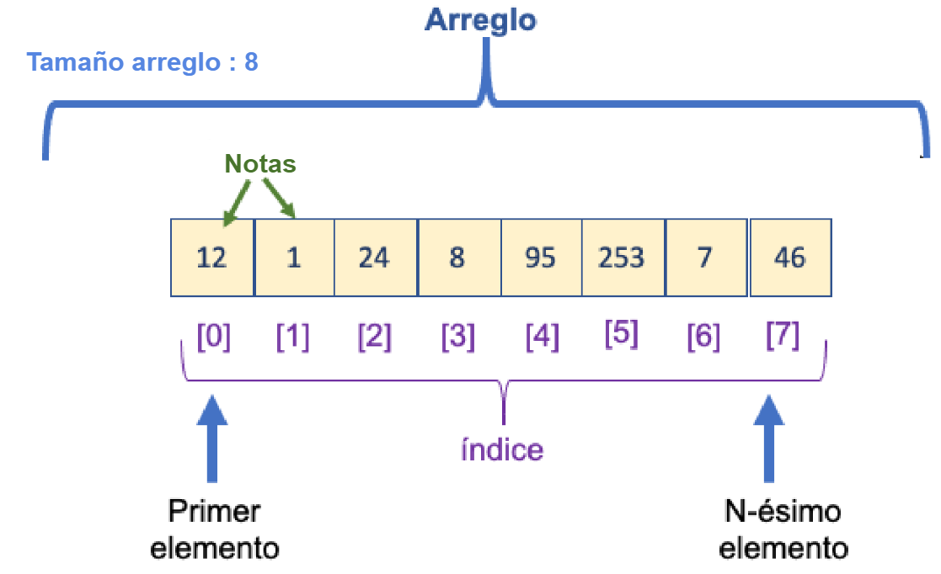
Unidimensionales

Slide 9
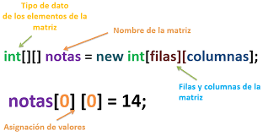
Bidimensionales

Slide 10
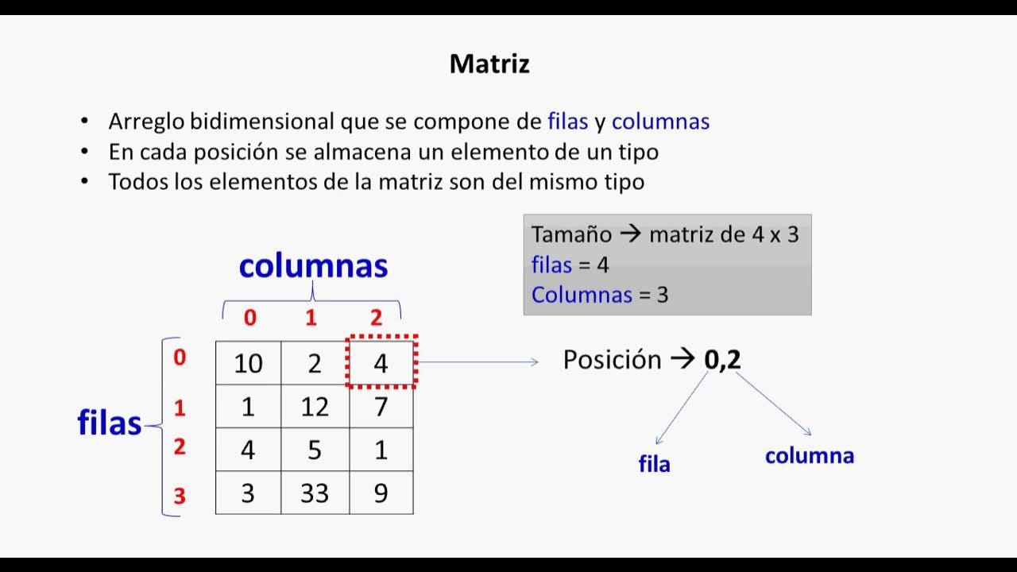
Bidimensionales

Slide 11
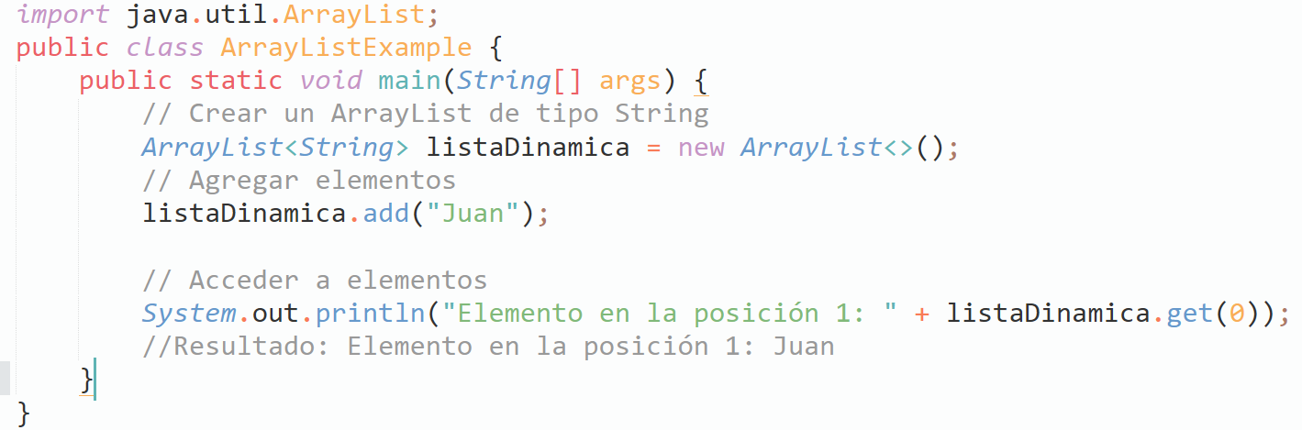
Listas Dinámicas
Son estructuras de datos que pueden cambiar de tamaño durante la ejecución del programa, lo que las hace útiles cuando no conocemos de antemano la cantidad exacta de elementos que contendrá la lista. Se implementan generalmente mediante la interfaz List del paquete java.util.

Slide 12
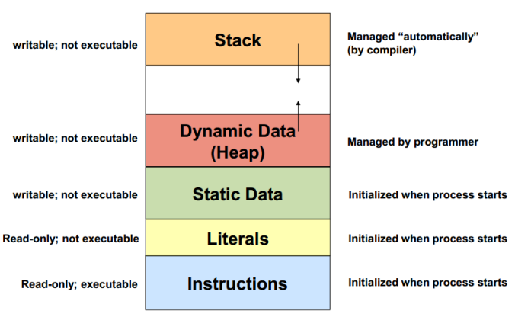
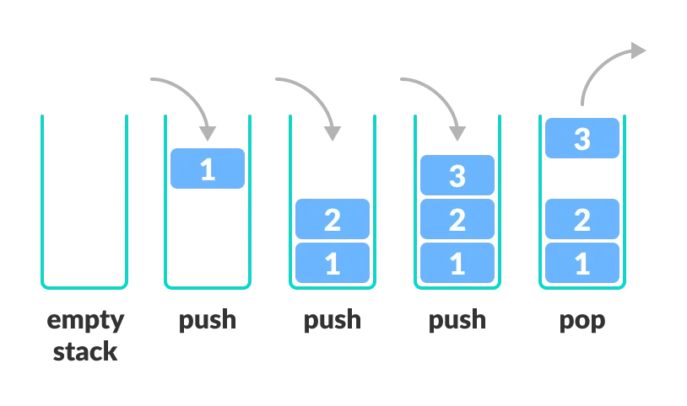
Manejo de memoria
Memoria Stack
En programación, la memoria de la pila (stack) es una región de la memoria que se utiliza para almacenar variables locales y gestionar llamadas a funciones. Es una estructura de datos tipo pila (stack), lo que significa que las operaciones de inserción y eliminación de datos se realizan en el extremo superior de la pila.

Slide 13
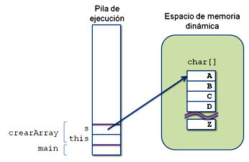
Manejo de memoria
Memoria Heap
La memoria heap es una región de memoria dinámica que se utiliza para la asignación de memoria durante la ejecución de un programa. Es un área de memoria que se reserva para almacenar objetos y estructuras de datos que se crean y eliminan durante la ejecución del programa.

Slide 14
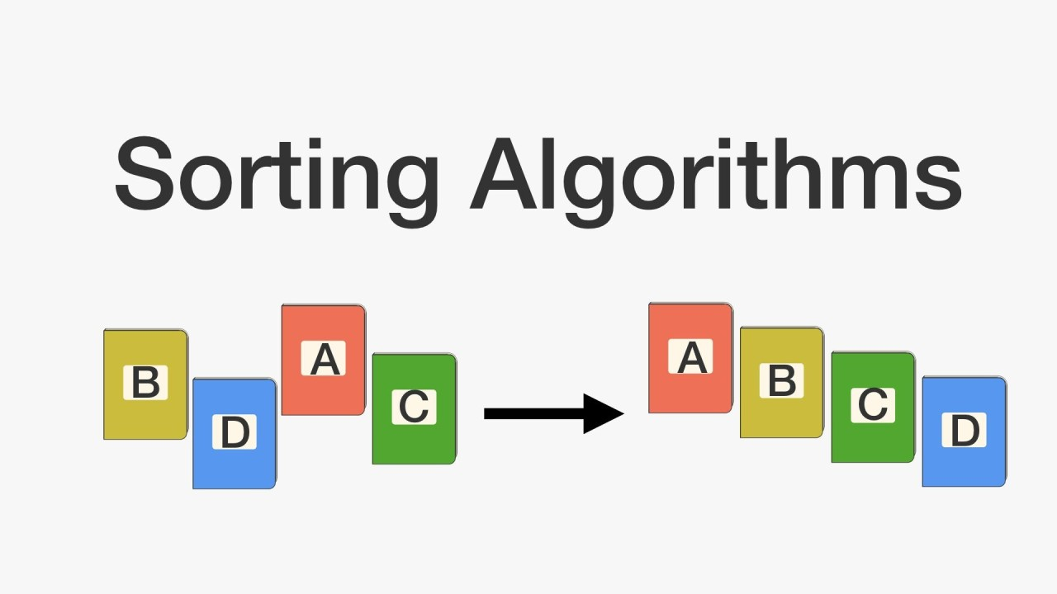
Metodos de Ordenamiento
Son algoritmos diseñados para organizar elementos en una secuencia en un orden específico, como ascendente o descendente. Estos métodos son fundamentales en ciencias de la computación y son utilizados en una variedad de aplicaciones para organizar datos de manera eficiente.

Slide 15
Burbuja (Bubble Sort)
{
..
Compara pares de elementos adyacentes y los intercambia si están en el orden incorrecto. Este proceso se repite hasta que no se requieren más intercambios.
*
}
..

Slide 16
Por Inserción (Insertion Sort)
{
..
Construye una secuencia ordenada uno a uno tomando elementos de la lista de entrada y colocándolos en la posición correcta.
*
}
..

Slide 17
Por Selección (Selection Sort)
{
..
Encuentra el elemento más pequeño y lo coloca en la primera posición, luego encuentra el siguiente elemento más pequeño y lo coloca en la segunda posición, y así sucesivamente.
*
}
..

Slide 18
Quick Sort
{
..
Utiliza el enfoque de "dividir y conquistar". Selecciona un elemento como "pivote" y organiza los demás elementos alrededor del pivote, dividiendo la lista en dos subconjuntos. Luego, se repite
el proceso para los subconjuntos.
*
}
..

Slide 19
Comparación
{
..
Método de Ordenamiento | Complejidad Temporal | Detalles
Bubble Sort | O(n^2) | Simple y fácil de entender, ineficiente para grandes conjuntos de datos.
Insertion Sort | O(n^2) | Eficiente para conjuntos pequeños o parcialmente ordenados.
Selection Sort | O(n^2) | Ineficiente para grandes conjuntos de datos.
Quick Sort | O(n log n) | Eficiente para grandes conjuntos de datos, pero puede ser inestable.
*
}
..

Slide 20
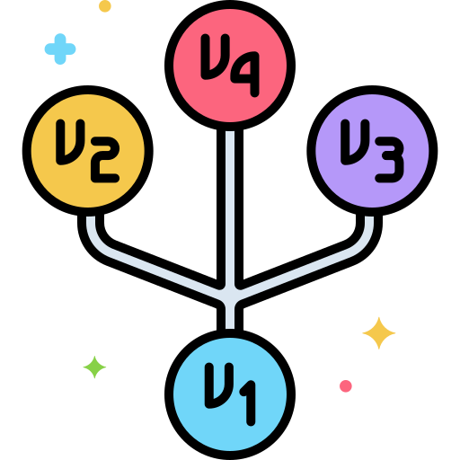
Versionamiento
Es la práctica de asignar y gestionar versiones a un software durante su desarrollo. Se utiliza para seguir cambios, facilitar la colaboración entre desarrolladores y mantener un historial claro de las actualizaciones.

Slide 21

Herramientas de Control de Versiones
Es un sistema de control de versiones que ayuda a los desarrolladores a rastrear y gestionar cambios en el código fuente. Permite trabajar en colaboración, mantener un historial de cambios, crear ramas para nuevas funciones y fusionar cambios de manera eficiente.

Slide 22

Herramientas de Control de Versiones
Es una plataforma de alojamiento de código fuente basada en Git, que proporciona un entorno colaborativo para desarrolladores. Facilita la gestión de versiones de software, el seguimiento de problemas y la colaboración en proyectos.

Slide 23
Comandos en Consola
Clonar un repositorio:
git clone link_del_repo_https
Actualizar cambios en el repositorio:
git pull
Hacer commit y push:
Para seleccionar todos los archivos:
git add .
Mostrar el estado del repositorio actua:
git status
Realizar el commit:
git commit -m "Descripción del commit"
Subir los cambios:
git push
}

Slide 24

¿Dudas?
{
*
}
..

Slide 25
Ejemplo
{
..
}
..

